Slide 1
ЭКСПЕРИМЕНТАЛЬНЫЕ ПРАВОВЫЕ РЕЖИМЫ
ДЛЯ АПРОБАЦИИ НОВЫХ ЦИФРОВЫХ ИННОВАЦИЙ
МИНИСТЕРСТВО ЭКОНОМИЧЕСКОГО РАЗВИТИЯ РОССИЙСКОЙ ФЕДЕРАЦИИ

Slide 2

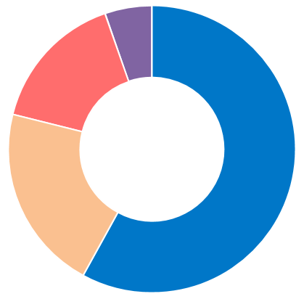
ФЕДЕРАЛЬНЫЙ ПРОЕКТ
«НОРМАТИВНОЕ РЕГУЛИРОВАНИЕ ЦИФРОВОЙ СРЕДЫ»
МИНИСТЕРСТВО ЭКОНОМИЧЕСКОГО РАЗВИТИЯ РОССИЙСКОЙ ФЕДЕРАЦИИ
Задача: Создание системы правового регулирования цифровой экономики, основанного на гибком подходе
в каждой сфере, а также внедрение гражданского оборота на базе цифровых технологий
26
3
Федеральных законов принято
Среди них:
Федеральный закон № 258-ФЗ
об экспериментальных правовых режимах
Федеральный закон № 259-ФЗ
о цифровых финансовых активах (ЦФА)
Федеральный закон № 34-ФЗ
о «смарт-контрактах»
Федеральный закон № 259-ФЗ
о краудфандинге
Федеральный закон № 480-ФЗ
о цифровизации нотариата
Законопроекта на рассмотрении
Государственной Думы
41
10
НПА
Утверждено 2 документа (Концепции) и подписано
8 нормативных правовых актов
2
Законопроекта в Правительстве Российской Федерации
35 результатов федерального проекта

Slide 3
Экспериментальный правовой режим в сфере цифровых инноваций - применение в отношении участников экспериментального правового режима в течение определенного периода времени специального регулирования по направлениям разработки, апробации и внедрения цифровых инноваций.
ЭКСПЕРИМЕНТАЛЬНЫЕ ПРАВОВЫЕ РЕЖИМЫ
МИНИСТЕРСТВО ЭКОНОМИЧЕСКОГО РАЗВИТИЯ РОССИЙСКОЙ ФЕДЕРАЦИИ
Нормативная база:
Федеральный закон от 31.07.2020 N 258-ФЗ «Об экспериментальных правовых режимах
в сфере цифровых инноваций в Российской Федерации»;
Федеральный закон от 02.07.2021 N 331-ФЗ «О внесении изменений в отдельные законодательные акты Российской Федерации в связи с принятием Федерального закона «Об экспериментальных правовых режимах в сфере цифровых инноваций в Российской Федерации»;
11 актов Правительства Российской Федерации;
6 приказов Минэкономразвития России;

Slide 4







СХЕМА УСТАНОВЛЕНИЯ ЭПР ПО 258-ФЗ
МИНИСТЕРСТВО ЭКОНОМИЧЕСКОГО РАЗВИТИЯ РОССИЙСКОЙ ФЕДЕРАЦИИ
ЗАПУСК
мониторинг
завершение
Заявитель
Координационный орган при Правительстве РФ
Заявитель
Правительство РФ
ФОИВ, уполномоченный в сфере ЭПР
ФОИВ, уполномоченный в сфере ЭПР
Организация предпринимательского сообщества
Организация предприним. сообщества
Правительство РФ
Координационный орган
при Правительстве РФ
Отраслевой регулятор
Регионы
Правительство РФ
Другие ФОИВы
Проведение ЭПР от 1 года до 3 лет
Предварительный
отсев
Оценка заявок,
Обмен отзывами
Утверждение
программы эпр
Заявка
Снятие
разногласий
изменение общего регулирования
принятие решения
о прекращении
Заявка может быть
отклонена или отправлена
на доработку
Заявка может быть
отклонена или отправлена
на доработку консенсусом
Заявка может быть
отклонена или отправлена
на доработку
Заявитель предоставляет отчет об итогах деятельности
Порядок прекращения действия ЭПР и срок переходного периода, устанавливается Правительством
Подготовка сводного аналитического отчета и принятие решения о внесении
в Правительство предложения по изменению общего регулирования
Оценка заявки / заключения осуществляется в течение
15 рабочих дней
Подготовка заключения ОР или Регионом по заявке в течение 25 рабочих дней
Снятие разногласий по заявке
в течение 30 рабочих дней
Утверждение предложения
об изменении регулирования
3
2
1
Не более месяцев
Не более месяцев
Не более месяца
Экспериментальный
правовой режим это:
Ограниченный
состав участников
Ограниченное
время
Ограниченная территория
(как правило)

Slide 5





МИНИСТЕРСТВО ЭКОНОМИЧЕСКОГО РАЗВИТИЯ РОССИЙСКОЙ ФЕДЕРАЦИИ
# Беспилотные
летательные аппараты
# Беспилотные авто
Использование дронов для доставки почты и грузов в труднодоступные территории
Эксплуатация высокоавтоматизированного транспорта без водителя за рулем для коммерческих такси-перевозок
# ЦФА в строительстве
# Оценка
эффективности лекарств
Использование ЦФА для инвестирования
строительства жилых домов в г. Норильск
Исследование повседневной клинической практики применения лекарств
у пациентов
# Электронное
разрешение на охоту
# Дистанционный
медицинский осмотр
Дистанционное проведение предрейсовых, послерейсовых, предсменных
и послесменных осмотров работников
Выдача электронных разрешений на добычу охотничьих ресурсов на территории Новосибирской области
# Телемедицина
Медицинские услуги с применением телемедицинских технологий

Slide 6
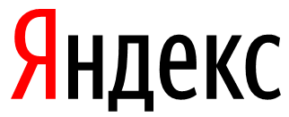
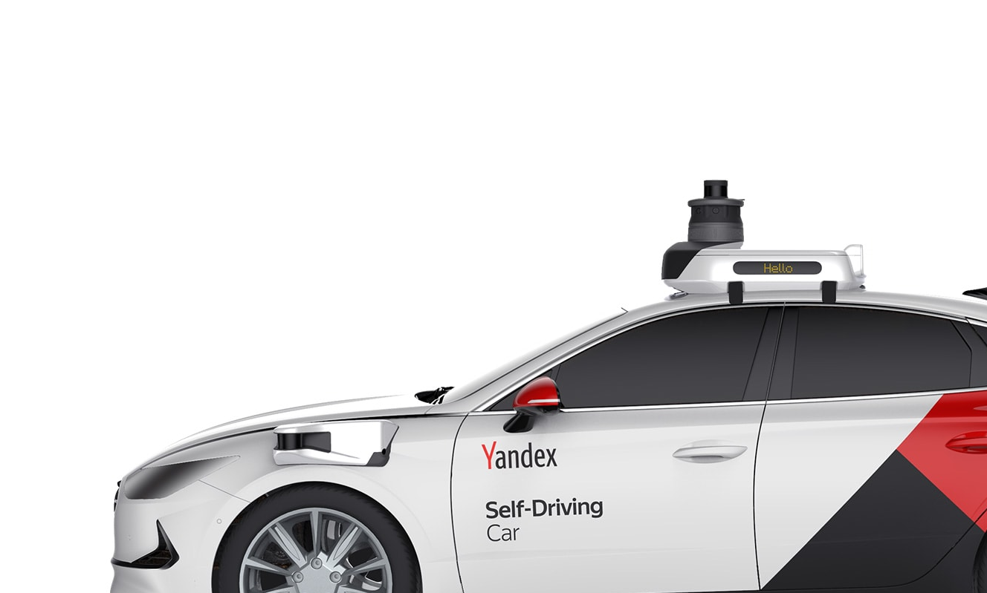
ЭКСПЛУАТАЦИЯ БЕСПИЛОТНОГО ТАКСИ
(программа ЭПР утверждена постановлением Правительства Российской Федерации от 9 марта 2022 г. № 309)
ЦЕЛИ
БАРЬЕРЫ
Опытная эксплуатация ВАТС* без водителя за рулем для ускорения процесса создания и внедрения технологии автономного вождения в транспортную инфраструктуру.
Создание сервиса такси-перевозок пассажиров с использованием ВАТС.
Законодательство не предусматривает:
  эксплуатацию ВАТС без водителя за рулем
  эксплуатацию ВАТС для коммерческого использования
ФЗ «О безопасности дорожного движения»
ФЗ «Устав автомобильного транспорта и городского наземного электрического транспорта»
ФЗ «Об обязательном страховании гражданской ответственности владельцев транспортных средств»
ФЗ «О внесении изменений в отдельные законодательные акты Российской Федерации» от 21 апреля 2011 года № 69-ФЗ
Отсутствуют стандарты для систем автономного вождения:
ФЗ «О техническом осмотре транспортных средств
и о внесении изменений в отдельные законодательные
акты Российской Федерации»
ПРЕИМУЩЕСТВА
повышение безопасности дорожного движения
предотвращение ущерба от ДТП на сотни миллиардов рублей
увеличение темпов перевозки пассажиров и грузов на 26-30%
снижение затрат транспортных компаний на 25-33%
появление новых специальностей
снижение вредных выбросов в атмосферу
улучшение дорожно-транспортной ситуации
непрерывность движения пассажирского транспорта
* высокоавтоматизированное транспортное средство
6

Slide 7

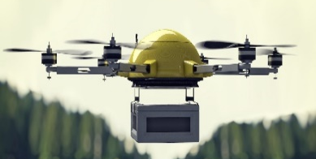
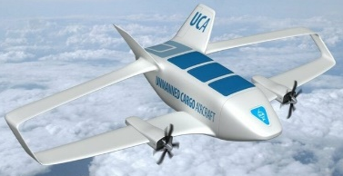
ДОСТАВКА ГРУЗОВ С ПОМОЩЬЮ БЕСПИЛОТНЫХ АВИАЦИОННЫХ СИСТЕМ
(программы ЭПР утверждены постановлениями Правительства Российской Федерации от 24 марта 2022 г. № 458 и № 462)
Почта
России
ЦЕЛИ
БАРЬЕРЫ
Создать транспортно-логистический сервис для доставки грузов (от 0,1 кг до 1500 кг) и почты с использованием беспилотных авиационных систем (БАС)
. Воздушный кодекс РФ (ВК РФ) и Федеральные авиационные правила (ФАП)
создавались и развивались для пилотируемой авиации, с учетом присутствия на борту воздушного судна людей, поэтому не учитывает специфику беспилотной авиации, что создает барьеры для создания и применения БАС
Требования по сертификации авиатехники невыполнимы в виду отсутствия соответствующих норм летной годности для БАС. Сертификация на основе норм летной годности «большой авиации» крайне затратны и имеют большую продолжительность (до нескольких лет).
(ст. 8, 36, 37 ВК РФ)
Установленные требования к квалификации и состоянию здоровья приравнивает персонал БАС к пилотам гражданской авиации, что предъявляет к ним избыточные требования, которые могут быть снижены с учетом специфики работы.
(ст. 52, 53, 54, 57 ВК РФ)
Установлен перечень документации, которая должна быть размещена на борту воздушного судна, что для ряда БАС невозможно технически, ограничивает их эффективность и просто нецелесообразно.
(ст. 66, 67 ВК РФ)
Порядок использования воздушного пространства, установленный ФАП, существенно ограничивает возможность гибкого планирования и применения БАС
ПРЕИМУЩЕСТВА
Доставка грузов и почты в труднодоступных районах
Создание нового рынка услуг по перевозке промышленных грузов, товаров народного потребления, срочных и ценных грузов

Slide 8
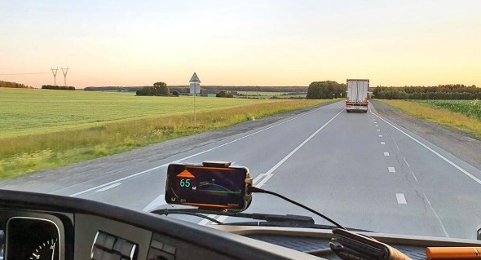

КОММЕРЧЕСКАЯ ПЕРЕВОЗКА ГРУЗОВ БЕСПИЛОТНИКАМИ НА ДОРОГЕ ОБЩЕГО ПОЛЬЗОВАНИЯ М 11 «НЕВА»
(программа ЭПР внесена в Правительство Российской Федерации 29 августа 2022 г.)
ЦЕЛИ
БАРЬЕРЫ
Коммерческая эксплуатация грузовых ВАТС* без водителя за рулем
Создание и апробирование сервиса беспилотных грузовых перевозок
Разработка и апробирование транспортной и дорожной инфраструктуры для управления беспилотным логистическим коридором
Законодательство не предусматривает:
  эксплуатацию ВАТС без водителя за рулем
  эксплуатацию ВАТС для коммерческого использования
ФЗ «О безопасности дорожного движения»
ФЗ «Устав автомобильного транспорта и городского наземного электрического транспорта»
ФЗ «Об обязательном страховании гражданской ответственности владельцев транспортных средств»
ФЗ «О внесении изменений в отдельные законодательные акты Российской Федерации» от 21 апреля 2011 года № 69-ФЗ
ПРЕИМУЩЕСТВА
повышение безопасности дорожного движения
одновременное проведение ЭПР в 7 субъектах Российской
Федерации
оптимизация маршрутов и сроков перевозки грузов
снижение затрат транспортных компаний
появление новых специальностей, направлений разработки
программного обеспечения и оборудования
Отсутствуют стандарты для систем автономного вождения: ФЗ «О техническом осмотре транспортных средств и о внесении изменений в отдельные законодательные акты Российской Федерации»
* высокоавтоматизированное транспортное средство

Slide 9


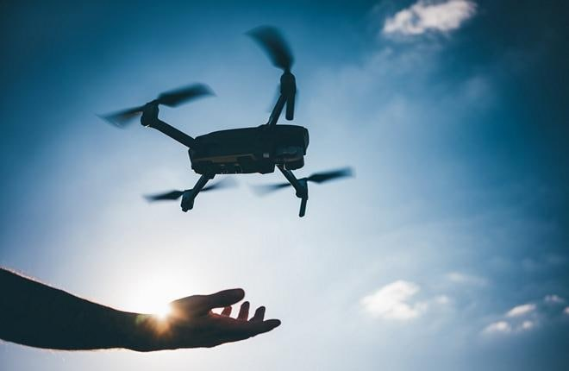

ПИЛОТНАЯ ЗОНА ГОРОДСКОЙ АЭРОМОБИЛЬНОСТИ ПРИ УЧАСТИИ СКОЛКОВО И ПРАВИТЕЛЬСТВА МОСКВЫ
ЦЕЛИ
БАРЬЕРЫ
Интеграция сервисов и функций интеллектуальной системы управления БАС в целях цифровизации и комплексного обеспечения эффективного и безопасного применения БАС в городской среде
Воздушный кодекс РФ (ВК РФ) и Федеральные авиационные правила (ФАП) создавались и развивались для пилотируемой авиации, с учетом присутствия на борту воздушного судна людей, поэтому не учитывает специфику беспилотной авиации, что создает барьеры для создания и применения БАС
Требования по сертификации авиатехники невыполнимы в виду отсутствия соответствующих норм летной годности для БАС. Сертификация на основе норм летной годности «большой авиации» крайне затратны и имеют большую продолжительность (до нескольких лет)
(ст. 8, 36, 37 ВК РФ)
Установленные требования к квалификации и состоянию здоровья приравнивает персонал БАС к пилотам гражданской авиации, что предъявляет к ним избыточные требования, которые могут быть снижены с учетом специфики работы
(ст. 52, 53, 54, 57 ВК РФ)
Установлен перечень документации, которая должна быть размещена на борту воздушного судна, что для ряда БАС невозможно технически, ограничивает их эффективность и просто нецелесообразно
(ст. 66, 67 ВК РФ)
Порядок использования воздушного пространства, установленный ФАП, существенно ограничивает возможность гибкого планирования и применения БАС, особенно на территории города Москвы
ПРЕИМУЩЕСТВА
Коммерческие грузовые и, в перспективе, пассажирские перевозки с массой̆ полезной нагрузки от 0,1 до 300 кг
Авиаработы: мониторинг городской среды, аэрофотосъемка
Развлекательные и спортивные мероприятия
Объем рынка услуг БАС в Москве - до 4,5 млрд руб. в год

Slide 10











ТЕЛЕМЕДИЦИНА
ЦЕЛИ
БАРЬЕРЫ
Расширение направлений для дистанционного оказания медицинских услуг
Развитие рынка телемедицины
Невозможность дистанционной постановки диагноза и назначения лечения
(ч. 2 ст. 36.2 323-ФЗ «Об основах охраны здоровья граждан в РФ»)
Невозможность дистанционной корректировки лечения не тем врачом, которым оно назначалось
(ч. 3 ст. 36.2 323-ФЗ «Об основах охраны здоровья граждан в РФ»)
Невозможность назначения дистанционного наблюдения за состоянием здоровья пациента без очного приема
(ч. 4 ст. 36.2 323-ФЗ «Об основах охраны здоровья граждан в РФ»)
Единственный способ идентификации участников взаимодействия – ЕСИА, которая имеет низкое проникновение и сложности в интеграции с ней медицинских организаций
(ч. 6 ст. 36.2 323-ФЗ «Об основах охраны здоровья граждан в РФ»)
Возможность предоставления добровольного информированного согласия на медицинское вмешательство только с использованием УКЭП или ПЭП ЕСИА
(ч. 7 ст. 20 323-ФЗ «Об основах охраны здоровья граждан в РФ»)
Невозможность оказания медицинских услуг из неоснащенного кабинета медицинской организации и вне медицинской организации
(приказ Минздрава России от 30.11.2017 № 965н)
Невозможность подписания договора на оказание платных медицинских услуг в электронной форме
(постановление Правительства Российской Федерации от 04.10.2012 № 1006)
ПРЕИМУЩЕСТВА
Расширение количества услуг, предоставляемых дистанционно
Сокращение нагрузки на врачей и пациентов
Снижение сроков ожидания получения услуг
Снижение затрат, в том числе транспортных
Возможность оперативной корректировки лечения
Возможность корректировки лечения, назначенного другим врачом

Slide 11
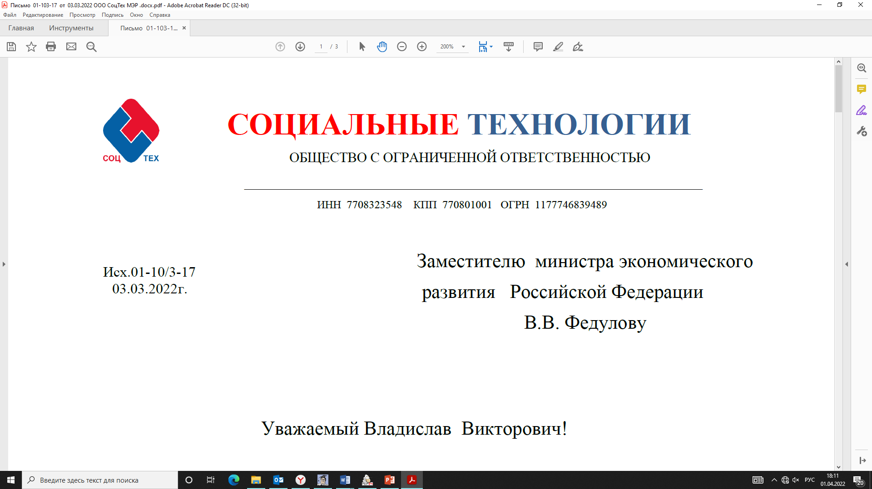
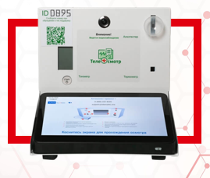
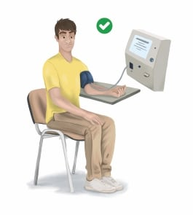
ДИСТАНЦИОННЫЕ МЕДОСМОТРЫ
ЦЕЛИ
БАРЬЕРЫ
Установление возможности проведения предсменных/послесменных, предрейсовых/послерейсовых, предполетных/послеполетных медицинских осмотров в дистанционном формате
Возможность проведения медицинских осмотров в дистанционном формате не установлена, но также не установлен и прямой запрет на проведение в указанном формате
(пункты 10, 14 – 17, 19 Порядка проведения предсменных, предрейсовых и послесменных, послерейсовых медицинских осмотров, утвержденного приказом Министерства здравоохранения Российской Федерации от 15 декабря 2014 г. № 835н)
ПРЕИМУЩЕСТВА
Расширение доступ к медицинским осмотрам;
Сокращение затрат на проведение медицинских осмотров, как финансовых, так и временных;
Минимизация возможности проведения фиктивных осмотров, принятия решения о допуске работника к исполнению трудовых обязанностей без фактического проведения осмотров;
Выявление проблем с состоянием здоровья работника на ранних стадиях и обеспечение оказания необходимой медицинской помощи.

Slide 12




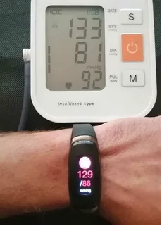

ПЕРСОНАЛЬНЫЕ МЕДИЦИНСКИЕ ПОМОЩНИКИ
ГК РОСТЕХ
ЦЕЛИ
БАРЬЕРЫ
Установление возможности централизованного сбора данных о здоровье пациентов как из устройств ПМП, являющихся медицинскими изделиями, так и из медицинских изделий и носимых устройств (например, смарт-часов, фитнес-браслетов), не зарегистрированных как мед. изделие.
Федеральный закон «Об основах охраны здоровья граждан в Российской Федерации» (части 3, 4 ст. 38);
Порядок организации и оказания медицинской помощи с применением телемедицинских технологий, утвержденный приказом Минздрава России от 30 ноября 2017 г. № 965н (подп. «а», «б» п. 54);
приказ Минздрава России от 15 мая 2012 г. № 543н «Об утверждении Положения об организации оказания первичной медико-санитарной помощи взрослому населению», в части положений о стандартах медицинской помощи;
Правил проведения функциональных исследований, утвержденные приказом Минздрава России от 26 декабря 2016 г. № 997н (пункты 6 и 15);
Правила взаимодействия иных информационных систем, предназначенные для сбора, хранения, обработки и предоставления информации, касающейся деятельности медицинских организаций и предоставляемых ими услуг, с информационными системами в сфере здравоохранения и медицинскими организациями, утвержденные постановлением Правительства РФ от 12 апреля 2018 г. № 447 (подп. «л», абзац второй подп. «и», подп. «н» пункта 6, пункты 8-23);
постановление Правительства РФ от 6 июля 2015 г. № 676 «О требованиях к порядку создания, развития, ввода в эксплуатацию, эксплуатации и вывода из эксплуатации государственных информационных систем, и дальнейшего хранения содержащейся в их базах данных информации» (пункты 1,2).
ПРЕИМУЩЕСТВА
Увеличение доли пациентов, находящихся на дистанционном мониторинге, сокращение смертности;
Централизованная передача врачам данных мониторинга с платформы «Персональные медицинские помощники»;
Выявление проблем с состоянием здоровья на ранних стадиях и обеспечение оказания необходимой медицинской помощи.

Slide 13








ИСПОЛЬЗОВАНИЕ ЦФА В СТРОИТЕЛЬСТВЕ
ЦЕЛИ
БАРЬЕРЫ
Создание нового ликвидного инструмента для накопления
на покупку квартиры, приобретения жилья и финансирования строительства (в рамках программы премирования сотрудников ПАО «ГМК «Норильский никель»)
В законодательстве не предусмотрена возможность финансирования строительства от физического лица с использованием ЦФА
(часть 2 статьи 1 Федерального закона от 30 декабря 2004 г. № 214-ФЗ «Об участии в долевом строительстве многоквартирных домов и иных объектов недвижимости и о внесении изменений в некоторые законодательные акты Российской Федерации» (далее – Закон № 214-ФЗ)
Ограничение на предложение неквалифицированным инвесторам ЦФА, удостоверяющих денежные требования в размере стоимости м2 (после введения дома в эксплуатацию) (Указание Банка России от 25 ноября 2020 г. № 5635-У )
ПРЕИМУЩЕСТВА
О ПЛАТФОРМЕ
Сокращение непригодного для проживания жилищного фонда и увеличение объема жилищного строительства
Привлечение дополнительных источников финансирования строительства, большего количества инвесторов
Возможность интеграции с другими цифровыми инструментами
Возможность хеджировать стоимость приобретаемого квадратного метра
ООО «Атомайз» - российское юридическое лицо
Действует в качестве оператора информационной системы и оператора обмена цифровых финансовых активов в соответствии с законом от 31 июля г. 2020 № 259 ФЗ
Обеспечивает процесс выпуска и обращения цифровых финансовых активов (при помощи технологии распределенного реестра с использованием платформы Atomyze)
Все эмитенты и владельцы ЦФА будут обязаны пройти идентификацию (KYC) на Платформе

Slide 14


ОЦЕНКА ЭФФЕКТИВНОСТИ ЛЕКАРСТВЕННЫХ ПРЕПАРАТОВ
ЦЕЛИ
БАРЬЕРЫ
Проведение исследований повседневной клинической практики в сфере применения лекарственных препаратов пациентами на основе обезличенных данных
Получение множества письменных согласий в условиях необходимости анализа данных тысячи пациентов представляется практически нереализуемой задачей, что тормозит развитие отрасли и не позволяет совершить качественный прорыв в эффективности системы здравоохранения.
(п. 1 ч. 1 статьи 6 и п. 1 ч. 2 статьи 10 ФЗ «О персональных данных»)
ПРЕИМУЩЕСТВА
ОБЕЗЛИЧЕННЫЕ ДАННЫЕ
Снижение риска возникновения побочных эффектов от принятия лекарственных препаратов и показателей смертности от заболеваний за счет выбора и назначения оптимальной лекарственной терапии
Снижение стоимости лекарственных терапий
Создание научного потенциала для развития отечественной индустрии разработки лекарственных препаратов
демографические (пол, возраст) данные пациентов;
антропометрические (рост, масса тела)
данные пациентов;
диагноз;
анамнез заболевания (жалобы, симптомы);
анамнез жизни;
информация о визитах к врачам;
информация об обследованиях;
информация о проведенных процедурах
и назначенных лекарственных препаратах и т.д.

Slide 15



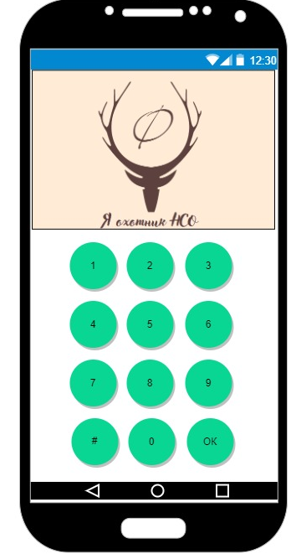

ВЫДАЧА ЭЛЕКТРОННЫХ РАЗРЕШЕНИЙ НА ДОБЫЧУ ОХОТНИЧЬИХ РЕСУРСОВ НА ТЕРРИТОРИИ НОВОСИБИРСКОЙ ОБЛАСТИ
ЦЕЛИ
Оказание госуслуги в цифровом формате, которое происходит в замкнутом цифровом контуре, защищенном от незаконного доступа и позволяющем охотнику вносить и сохранять необходимые сведения вне сети «Интернет» с последующей их передачей в базы данных при ее появлении
Охотник
ПРЕИМУЩЕСТВА
Возможность выбора - получить разрешение на охоту в электронном или в бумажном виде
Подача сведений о добытых охотничьих ресурсах при наличии электронного разрешения доступна в электронном виде даже при отсутствии сети «Интернет»
Все данные об охотнике и его добыче доступны для проверки в любое время, что повышает прозрачность контроля за осуществлением охоты и исключает злоупотребления со стороны любого
Заявление о выдаче электронного разрешения
Оплата госпошлины
(пп.96 п.1 ст. 333.33 НК РФ)
Авторизация
Мобильное приложение
iХантер
Запрос
Авторизация
Подтверждение выдачи электронного разрешения
Сведения о добытых ресурсах, вносимые охотником
БАРЬЕРЫ (на уровне подзаконных актов):
Нормативные требования о выдаче указанного документа в бумажном виде:
- Порядок оформления и выдачи разрешений на добычу охотничьих ресурсов, утвержденный приказом Министерства природных ресурсов и экологии Российской Федерации от 29 августа 2014 г. № 379 (пункты 11.3, 19);
- Административный регламент предоставления органами государственной власти субъектов Российской Федерации государственной услуги по выдаче разрешений на добычу охотничьих ресурсов, утвержденный Приказом Минприроды России № 95 (пункты 15, 17-21, 32, 36-39, 42, 45-47, 57, 58, 73)
Обязательность немедленного заполнения охотником полей выданного разрешения о добыче во время охоты:
Правила охоты, утвержденные Приказом Минприроды России от 24 июля 2020 № 477 (пункты 5.2.3, 5.7 и 6 )
Подтверждение выдачи ЭР
API РГИС
«ГИС Охота»
Сведения о добыче с координацией
РГИС
API РГИС
Подтверждение выдачи электронного разрешения
API границ угодий
Сведения о добыче с координацией
Мобильное приложение iЕгерь

Slide 16


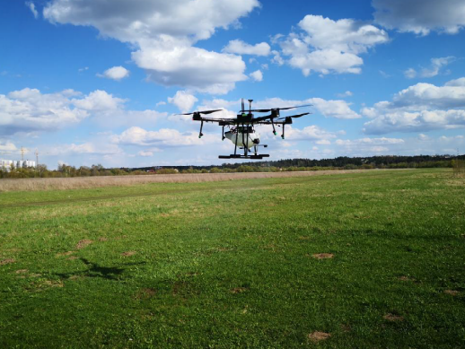
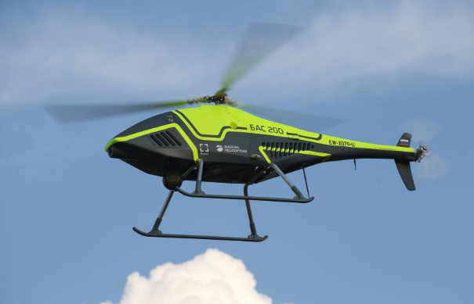
ЭКСПЛУАТАЦИЯ БЕСПИЛОТНЫХ
АВИАЦИОННЫХ СИСТЕМ НА ТЕРРИТОРИИ РЕСПУБЛИКИ БАШКОРТОСТАН
ЦЕЛИ
БАРЬЕРЫ
Обеспечение условий для выполнения функциональных сервисов,
выполняемых с применением беспилотных воздушных судов по направлениям:
воздушная перевозка грузов массой от 0,1 до 1500 килограммов
выполнение аэрофотосъемки
выполнение авиационных работ
Воздушный кодекс РФ (ВК РФ) и Федеральные авиационные правила (ФАП) создавались и развивались для пилотируемой авиации, с учетом присутствия на борту воздушного судна людей, поэтому не учитывает специфику беспилотной авиации, что создает барьеры для создания и применения БАС.
Кроме того, внедрению и апробации цифровой инновации препятствуют правовые барьеры из отраслевого законодательства
Установленные требования к квалификации и состоянию здоровья приравнивает персонал БАС к пилотам гражданской авиации, что предъявляет к ним избыточные требования, которые могут быть снижены с учетом специфики работы
Использование авиации при проведении работ по защите сельскохозяйственных культур допускается в случае отсутствия возможности применения наземной техники (п. 287 Постановления Главного государственного санитарного врача РФ от 02.12.2020 № 40 «Об утверждении санитарных правил СП 2.2.3670 20 «Санитарно-эпидемиологические требования к условиям труда»)
В части проведения авиационных работ по охране лесов от пожаров и по защите лесов: пункт 5 Правил, утвержденных приказом Минприроды России от 08.07.2014 № 313; пункт 12 Методики инструментального замера площади лесного пожара, утвержденной приказом Минприроды России от
23.06.2014 № 275.
ПРЕИМУЩЕСТВА
Применение БАС в лесном хозяйстве позволит эффективнее бороться с пожарами, вредителями и незаконной вырубкой
Использование БАС в сельском хозяйстве позволит снизить операционные затраты и повысить урожайность культур
БАС в мониторинге линейных объектов позволит снизить операционные затраты и повысит скорость реагирования

Slide 17
БЛАГОДАРЮ ЗА ВНИМАНИЕ!
МИНИСТЕРСТВО ЭКОНОМИЧЕСКОГО РАЗВИТИЯ РОССИЙСКОЙ ФЕДЕРАЦИИ

